Slide 1

И Н В Е С Т И Ц И О Н Н Ы Й П Р О Ф И Л Ь
М У Н И Ц И П А Л Ь Н О Г О О Б Р А З О В А Н И Я
«А С И Н О В С К И Й Р А Й О Н»
-----------------------------------------------------------------------------------------------------

Slide 2
СОДЕРЖАНИЕ
ОБЩАЯ ИНФОРМАЦИЯ
СВЕДЕНИЯ О ДОСТУПНОЙ ИНФРАСТРУКТУРЕ
ИНВЕСТИЦИОННЫЕ ПРОЕКТЫ
ПРИОРИТЕТНЫЕ ИНВЕСТИЦИОННЫЕ НИШИ
ПЕРЕЧЕНЬ СВОБОДНЫХ ИНВЕСТИЦИОННЫХ ПЛОЩАДОК
КОНТАКТНАЯ ИНФОРМАЦИЯ

Slide 3
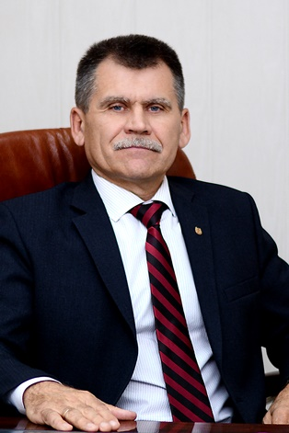
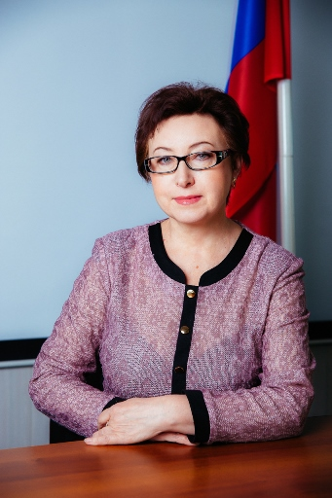
Асиновский район Томской области – территория с достаточным экологическим и ресурсным потенциалом, обладающая инвестиционной привлекательностью для дальнейшего экономического и социального развития.
Инвестиционный профиль муниципального образования «Асиновский район» представляет собой информационный материал, направленный на создание продуктивной основы диалога местной власти и инвестора. Он позволяет оценить инвестиционный потенциал и привлекательность ресурсов района.
Нашими основными задачами являются обеспечение высокого качества жизни населения путем повышения конкурентоспособности экономики района и эффективности управления.
Данильчук Николай Александрович
Глава Асиновского района
Сух Татьяна Викторовна
Заместитель Главы Асиновского района (инвестиционный уполномоченный)

Slide 4
Томская область
Географическое положение: Расположен в юго-восточной части Томской области. Граничит с Зырянским, Томским, Молчановским и Первомайским районами. Основная водная артерия – река Чулым. Расстояние от г. Асино до г. Томска: 100 км.
Специфика геоэкономического положения: Является транспортным узлом юго-восточной группы районов.
Площадь: 5,9 тыс. км. кв.
Климатические условия: Умеренный климатический пояс. Континентальный климат.
Население: численность постоянного населения на 1 января 2025 г. – 32,9 тыс. человек
Плотность: 5,54 чел./км2. Численность трудовых ресурсов составляет 18,5 тыс. человек.
Асиновский район
Территория Асиновского района разделена на
7 муниципальных образований: 1 городское поселение, 6 сельских поселений, объединяющих 39 населенных пунктов.
Административный центр: город Асино.

Slide 5
СВЕДЕНИЯ О ДОСТУПНОЙ ИНФРАСТРУКТУРЕ
Инженерная инфраструктура
Водоснабжение
Центральная система водоснабжения представлена 59 водозаборными сооружениями, расположенными в 22 населенных пунктах Асиновского района из них 20 сооружений расположены в г.Асино. Все сооружения являются артезианскими скважинами. Установленная мощность всех сооружений составляет 22 116 м3/сут., фактическая мощность сооружений 20 588,2 м3/сут. Общая протяженность водопроводных сетей составляет 192,4 км., из них ветхих 87,3 км., или 45,4%.
Водоотведение
Центральная система водоотведения представлена 6 канализационными насосными станциями, расположенными в г. Асино. Установленная мощность всех канализационных насосных станций составляет 11 980 м3/сут., фактическая мощность станций 4 512 м3/сут. Общая протяженность канализационных сетей составляет 81,7 км., из них ветхих 20,2 км., или 24,7%.
Теплоснабжение
Центральная система теплоснабжения представлена 30 котельными, которые функционируют в 8 населенных пунктах Асиновского района. В г. Асино функционируют 23 котельные 17 из которых работают на ГВС. Остальные котельные, включая расположенные на территории сельских поселений, работают без ГВС. Установленная тепловая мощность всех тепловых котельных составляет 73,2 Гкал/час., располагаемая (фактическая) мощность котельных 73,2 Гкал/час. Общая протяженность тепловых сетей составляет 65 км., из них ветхих 22,2 км., или 34,1%.
Газоснабжение
На территории Асиновского района произведена газификация 2 населенных пунктов (г. Асино, д. Феоктистовка). Одиночное протяжение уличной газовой сети составило 53 564,7 м.
Телекоммуникационная и мобильная связь
В 5 населенных пунктах Асиновского района обеспечено подведение оптоволоконного кабеля с возможностью предоставления неограниченному числу подключенных абонентов доступа к сети Интернет (г. Асино, с. Больше-Дорохово, с. Ново-Кусково, с. Новониколаевка, с. Ягодное).

Slide 6

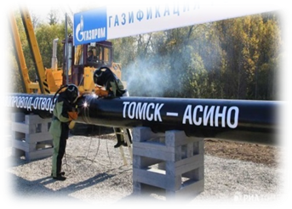
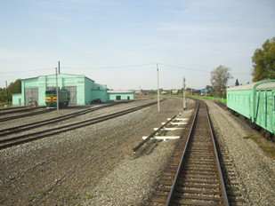
СВЕДЕНИЯ О ДОСТУПНОЙ ИНФРАСТРУКТУРЕ
В 8 населенных пунктах имеется возможность широкополосного доступа к сети Интернет (г. Асино, с. Больше-Дорохово, д. Вороно-Пашня, д. Нижние-Соколы, с. Ново-Кусково, с. Новониколаевка, с. Ягодное, д. Моисеевка).
В 40 населенных пунктах имеется покрытие мобильной связью и мобильным доступом к сети Интернет. Доля населенных пунктов, покрытых мобильной связью и мобильным доступом к сети интернет составляет 100%
Дороги, транспортное сообщение, железнодорожное сообщение
Общая протяженность автомобильных дорог общего пользования на территории Асиновского района составляет - 769,7 км. из них дороги федерального значения -384,8 км., дороги местного значения - 384,9 км. Автомобильные дороги общего пользования местного значения представляют собой 240,9 км. Дорог с твердоым покрытием и 144,0 км. дорог с грунтовым покрытием. Транспортное сообщение обеспечивается с 39 населенными пунктами Асиновского района.
В г. Асино расположена промежуточная железнодорожная станция 3-го класса Кузбасского региона Западно-Сибирской железной дороги. Она находится на участке с тепловозной тягой ж-д линии «Томск — Белый Яр» в Томской области. Представляет собой платформу длиной 190 метров (боковая, низкая, прямая). Начало эксплуатации 1937 год.

Slide 7
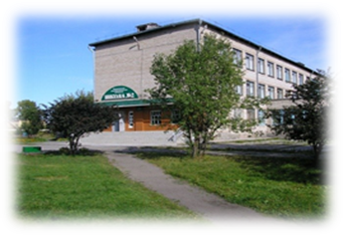
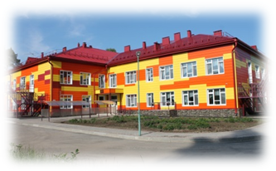


СВЕДЕНИЯ О ДОСТУПНОЙ ИНФРАСТРУКТУРЕ
Образование
Система образования Асиновского района представлена 20 муниципальными образовательными организациями из них:
- 12 общеобразовательных организаций, в т. ч. 8 средних школ, 2 основные школы, 1 гимназия, 1 вечерняя школа, 1 коррекционная школа; при школах – 2 филиала , 6 групп дошкольного образования;
- 5 дошкольных образовательных организаций;
- 3 организации дополнительного образования.
Сеть образовательных организаций в районе достаточно оптимальная. Она полностью обеспечивает образовательные потребности населения.
На территории Асиновского района функционируют учреждения регионального ведомства, занимающиеся подготовкой специалистов среднего звена:
ОГБУ «Асиновский техникум промышленной индустрии и сервиса» - осуществляет подготовку специалистов среднего звена по 17 рабочим профессиям;
Филиал «Томского базового медицинского колледжа» - осуществляет подготовку специалистов по специальности «сестринское дело».

Slide 8
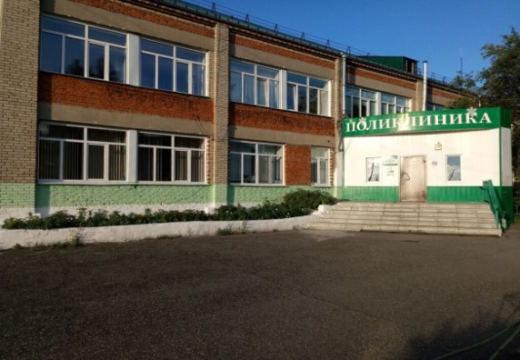
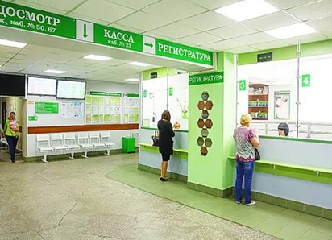
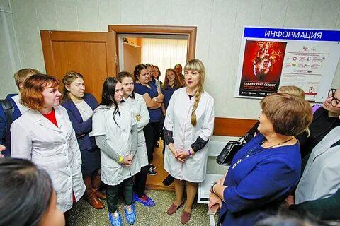
СВЕДЕНИЯ О ДОСТУПНОЙ ИНФРАСТРУКТУРЕ
Здравоохранение
Основой системы здравоохранения на территории Асиновского района является ОГБУЗ «Асиновская районная больница», являющаяся учреждением здравоохранения 2 уровня и межрайонным центром, оказывающим специализированную медицинскую помощь жителям Асиновского, Первомайского, Зырянского и Тегульдетского районов. Больница входит в пятерку крупнейших многопрофильных областных учреждений здравоохранения на территории Томской области.
В структуре больницы функционируют:
1- станция скорой медицинской помощи;
1- детская поликлиника;
2- взрослых поликлиники;
2- стоматологических поликлиники;
21- фельдшерско-акушерский пункт;
10- иных амбулаторных (поликлинических, диспансерных) отделений.

Slide 9
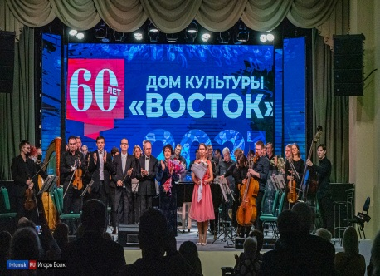
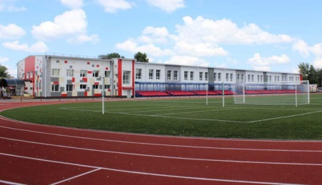
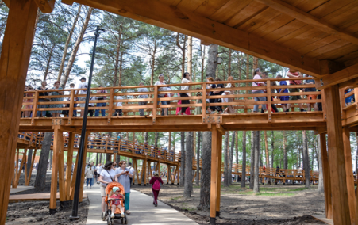
СВЕДЕНИЯ О ДОСТУПНОЙ ИНФРАСТРУКТУРЕ
Культура и спорт
На территории Асиновского района осуществляет свою деятельность МАУ «Межпоселенческий центр народного творчества и культурно-спортивной деятельности Асиновского района» (далее – МАУ «МЦНТиКСД»). Одним из направлений работы является сохранение и развитие межнациональных отношений, толерантности, а также укрепление духовных ценностей и удовлетворения потребности населения Асиновского района. В настоящее время в Асиновском районе насчитывается 93 клубных формирования, 20 муниципальных общественных библиотек.
Другим не менее значимым направлением деятельности МАУ «МЦНТиКСД» является развитие спорта в Асиновском районе.
Общее количество спортивных сооружений функционирующих на территории Асиновского района с учетом объектов городской и рекреационной инфраструктуры, приспособленной для занятий физической культурой составляет 94ед., в том числе стадионы и манежи-2, плоскостные спортивные сооружения-24, спортивные залы -19, плавательные бассейны-1, лыжные базы -2, сооружения для стрелковых видов спорта-3, иные спортивные сооружения-12, объекты городской и рекреационной инфраструктуры- 24.

Slide 10
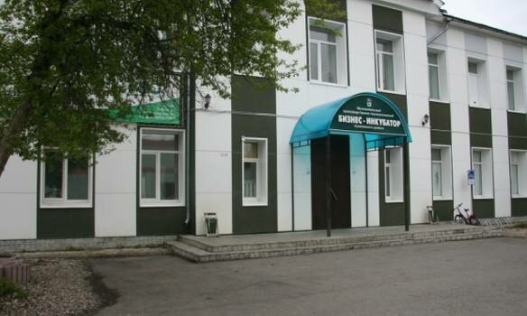
СВЕДЕНИЯ О ДОСТУПНОЙ ИНФРАСТРУКТУРЕ
Малое и среднее предпринимательство
Важную роль в экономике Асиновского района играют субъекты малого и среднего предпринимательства. Начиная с 2003 года в Асиновском районе осуществляет свою деятельность некоммерческое партнерство Ассоциация бизнес консультантов «Асиновский Бизнес-центр», которая является управляющей компанией производственно – технологического бизнес-инкубатора Асиновского района и центром поддержки предпринимательства. В помещении бизнес-инкубатора на площади 805,8 кв.м. размещаются начинающие субъекты малого предпринимательства, которым оказывается поддержка в виде предоставления аренды сроком на 3 года на льготных условиях. За весь период деятельности АБК «Асиновский бизнес-центр» данным видом поддержки воспользовались 113 начинающих предпринимателей. Наряду с указанным видом поддержки АБК «Асиновский бизнес-центр» оказывает различные виды консультационных услуг по всем ключевым вопросам ведения бизнеса. За весь период деятельности было оказано более 6 тыс. различных видов консультационных услуг.

Slide 11
ИНВЕСТИОННЫЕ ПРОЕКТЫ
Реализованные проекты за период 2020-2024 гг.
Обрабатывающие производства:
- АО «Рускитинвест»: «Создание лесопромышленного индустриального парка в г. Асино» (в том числе завода по производству плит МДФ);
- ООО «Юаньи-Леспром»: «Реконструкция завода по производству шпона»;
- ООО «Стимул»: «Реконструкция завода по производству шпона» ;
- ИП Хисматуллина С.М. : «Обустройство Голландской деревни» .
Сельское хозяйство:
- ООО КФХ «НИВА»: «Реконструкция молочной фермы на 400 голов в с. Новониколаевка Асиновского района» ;
- ООО «СОП»: «Создание органического производства зерновой, зернобобовой и масленичной продукции»;
- ООО «Сибирское молоко»: «Строительство животноводческого комплекса молочного направления, строительство коровника на 245 голов».
Обеспечение электрической энергией, газом и паром:
ООО «Газпром инвестгазификация»: «Строительство магистрального газопровода на территории Асиновского района».

Slide 12

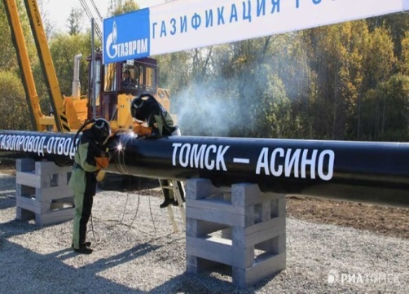
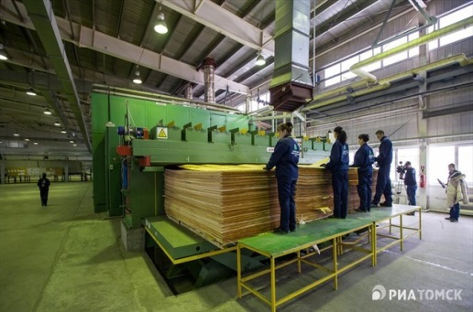
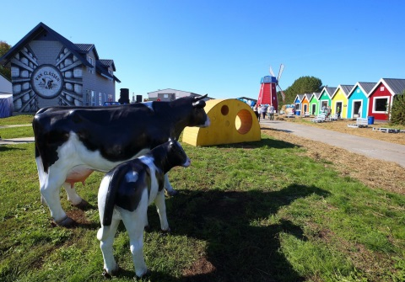
Водоснабжение, водоотведение, организация сбора и утилизация мусора:
- Реконструкция водозабора в г. Асино Асиновского района .
Транспортировка и хранение:
- Реконструкция автомобильной дороги Камаевка-Асино-Первомайское на участке км 0 – км 53.
Образование:
- Строительство, реконструкция и комплектация школ – капитальный ремонт школ.
Строительство и реконструкция объектов, реализуемых в рамках программы комплексного развития сельских территорий:
- Строительство жилых домов, предоставляемых гражданам Российской Федерации, проживающих на сельских территориях по договору найма жилого помещения.
Программы развития газоснабжения и газификации МО «Асиновское городское поселение»:
- Строительство газопровода в г. Асино, строительство, модернизация, реконструкция объектов ЖКХ в рамках концессионного соглашения.
Проекты социальной сферы:
- Строительство детской поликлиники на 200 посещений в смену;
- Строительство межрайонного отделения судебно-медицинской экспертизы в г. Асино.

Slide 13
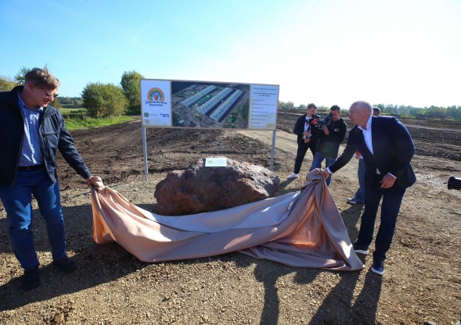
Реализуемые проекты
Сельское хозяйство:
- ООО «Большедороховское молоко» : «Строительство нового молочно-товарного комплекса на 1999 голов» (бюджетные и частные инвестиции);
В рамках проекта до конца 2026 года на земельном участке площадью 15 га будет построена молочная ферма на 1999 коров. Запланированный объем производства при выходе комплекса на полную мощность в 2027 году составит 22 тыс. тонн молока в год. Реализация проекта позволит создать 80 рабочих мест.
- ИП Глава КФХ Малороссиянов А.В. : «Разведение КРС мясного направления».
Обеспечение электрической энергией, газом и паром:
ГАЗПРОМ ДОГАЗИФИКАЦИЯ Асиновский район
Туризм:
- Никонов Е.А. «Строительство экологической базы отдыха»
Проекты социальной сферы:
- крытый каток с искусственным льдом в г. Асино .

Slide 14


ПРИОРИТЕТНЫЕ ИНВЕСТИЦИОННЫЕ НИШИ
Лесопромышленное производство
Лесопромышленный комплекс – один из динамично развивающихся и инвестиционно-привлекательных секторов экономики Асиновского района, оказывающий существенное влияние на его социально-экономическое развитие. Конкурентными преимуществами Асиновского района для развития лесопромышленной отрасли является удачное географическое расположение, наличие автомобильной дороги, связывающей район с областным центром и муниципальными районами юго-восточной зоны, железная дорога «Томск – Асино - Белый Яр», наличие контейнерной площадки для отправки большегрузных контейнеров по железной дороге, а также устойчивый спрос на древесину и продукцию лесопереработки.
Сельское хозяйство
Агропромышленный комплекс является системообразующим элементом экономики и стратегическим приоритетом развития Асиновского района. Конкурентные преимущества сельского хозяйства Асиновского района – наличие земельных ресурсов для развития сельскохозяйственного производства, оптимальная для данных климатических условий структура сельского хозяйства. В перспективе создание крупного центра сельскохозяйственного производства, отраслями специализации которого могут стать производство молочной продукции, комбикормовая промышленность при соответствующем развитии животноводства.

Slide 15
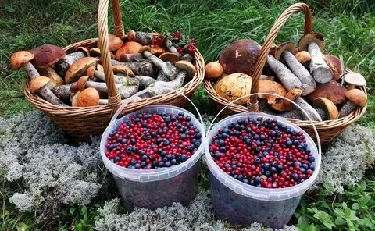
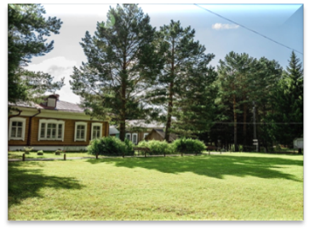
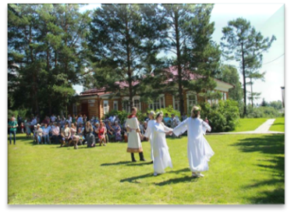
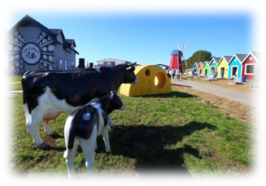
СВОБОДНЫЕ ИНВЕСТИЦИОННЫЕ НИШИ
Заготовка и переработка дикоросов
Асиновский район, как один из традиционных центров лесопромышленной деятельности Томской области, обладает серьезными запасами возобновляемых природных ресурсов-недревесных лесных ресурсов.
Основной ресурсный потенциал дикоросов составляют:
- Брусничные ягодники (брусника, клюква, черника, голубика);
- Грибы;
- Кедровый орех.
Туризм
В настоящее время на территории Асиновского района расположено 2 популярных туристических объекта :
- Культурно-туристический комплекс «Сибирская усадьба Н.А.Лампсакова» в с.Ново-Кусково (14 км. от г.Асино). Привлекательность объекта заключается в стремлении людей вернуться к своим корням в том числе путем возрождения и развития уникальных видов народных промыслов и ремесел;
- «Голландская деревня» в с.Ягодное (50 км. от г. Томска). Привлекательность объекта заключается в предоставлении возможности городским жителям отдохнуть от повседневной суеты. Такая форма отдыха нравится любителям экологии и здорового образа жизни, он создает комфорт и психологическое спокойствие.

Slide 16
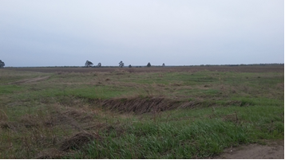
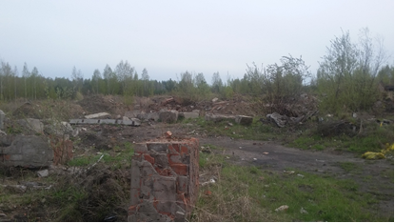
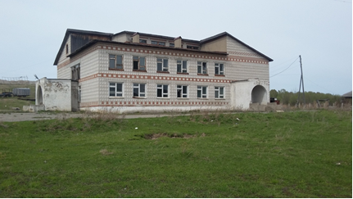
ПЕРЕЧЕНЬ СВОБОДНЫХ ИНВЕСТИЦИОННЫХ ПЛОЩАДОК
Инвестиционная площадка № 1 : земельный участок общей площадью 133000 кв.м. Адрес объекта: Томская область, Асиновский район, в границах ТОО «Филимоновское». Перечень видов экономической деятельности, возможных к реализации на площадке: растениеводство и животноводство, охота и предоставление соответствующих услуг в этих областях.
Инвестиционная площадка № 2 : земельный участок общей площадью 85 000 кв.м. Адрес объекта: Томская область, г. Асино, ул. Первомайская, 1. Перечень видов экономической деятельности, возможных к реализации на площадке: производственная деятельность.
Инвестиционная площадка № 3 : земельный участок общей площадью 759 кв.м., с расположенным на нем нежилым зданием Адрес объекта: Томская область, Асиновский район, с. Казанка, ул. Партизанская, 77. Перечень видов экономической деятельности, возможных к реализации на площадке: предпринимательская деятельность.

Slide 17
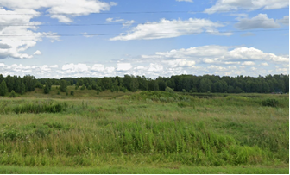
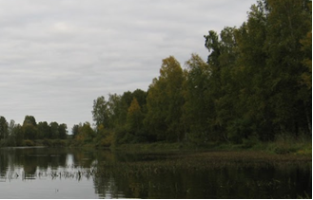
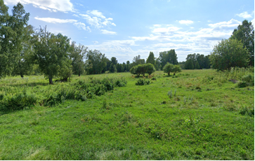
ПЕРЕЧЕНЬ СВОБОДНЫХИНВЕСТИЦИОННЫХ ПЛОЩАДОК
Инвестиционная площадка № 4 : земельный участок общей площадью 139000 кв.м. Адрес объекта: Томская область, Асиновский район, порядка 2,0 км. На север от с. Казанка, ул. Мира, 9 б, участок № 3. Перечень видов экономической деятельности, возможных к реализации на площадке: рыбоводство.
Инвестиционная площадка № 5 : земельный участок общей площадью 25 000 кв.м. Адрес объекта: Томская область, Асиновский район, порядка 16,0 км на юго-запад от ул. Рабочая, 16 в с. Ново-Кусково, участок №2. Перечень видов экономической деятельности, возможных к реализации на площадке: рыбоводство.
Инвестиционная площадка № 6 : земельный участок общей площадью 26 017,2 кв.м. Адрес объекта: Томская область, Асиновский район, Новокусковское сельское поселение. Перечень видов экономической деятельности, возможных к реализации на площадке: предпринимательская деятельность.
Подробная информация о имеющихся инвестиционных площадках размещена на официальном сайте администрации Асиновского района www.asino.ru/content/Invest_ploshadki

